Slide 1
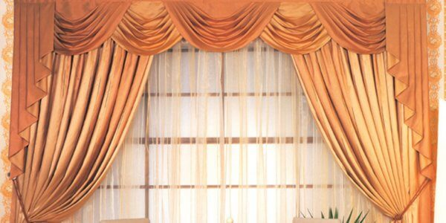

Slide 2
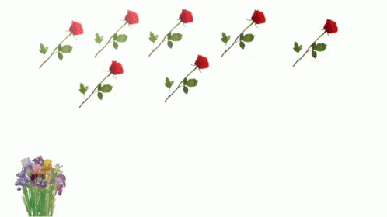
সকল শিক্ষার্থীকে অভিনন্দন ও শুভেচ্ছা

Slide 3
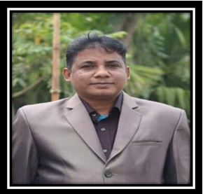
শিক্ষক পরিচিতি
মো:বিশারত আলী
সিনিয়র সহকারী শিক্ষক
চাঁচড়া মাধ্যমিক বিদ্যালয়
কালীগঞ্জ,ঝিনাইদহ।
মোবাইল-01711352632
Email-bisharot990@gmail.com

Slide 4
পাঠ পরিচিতি
শ্রেণি:নবম-দশম
বিষয়:সাধারণ গণিত
অধ্যায়:তৃতীয়
অনুশীলনী:3.2
বিষয়বস্তু:সূত্রের সাহায্যে
ঘন নির্ণয়
তারিখ:14/10/2021

Slide 5
নিচের চিত্রটি লক্ষ কর
$$X$$
$$X$$
$$X^{2}$$
বর্গ নির্ণয়
$$X$$
$$X$$
$$X$$
$$X^{3}$$
ঘন নির্ণয়

Slide 6
অনুরুপ চিত্র লক্ষ কর
X
Y
Z
Z
Y
Z
X
$1$টি
$Y^{2}$
$2$টি
$Z^{3}$
$3$টি

Slide 7
শিখন ফল
এই পাঠ শেষে শিক্ষার্থীরা-----------------
1.বীজগাণিতিক সূত্র প্রয়োগ করে ঘন নির্ণয় করতে পারবে।
2.অনুসিদ্ধান্ত সূত্র প্রয়োগ করে ঘন রাশির মান নির্ণয় করতে পারবে।
3.বীজগণিতীয় সূত্র ও অনুসিদ্ধান্ত প্রয়োগ করে রাশিগুলোর মান নির্ণয় করতে পারবে।

Slide 8
আজকের পাঠ
বীজগণিতীয় ঘনের সূত্রাবলি ও সমস্যার সমাধান

Slide 9
$${(a+b)}^{3}=a^{3}+3a^{2}b+3ab^{2}+b^{3}$$
ঘন নির্ণয়ের সূত্র:
$${(a−b)}^{3}=a^{3}−3a^{2}b+3ab^{2}−b^{3}$$
$$a^{3}+b^{3}={(a+b)}^{3}−3ab(a+b)$$
ঘনের অনুসিদ্ধান্ত সূত্র:
$$a^{3}−b^{3}={\left(a−b\right)}^{3}+3ab(a−b)$$
$$a^{3}+b^{3}= (a+b)(a^{2}−ab+b^{2})$$
ঘনের উৎপাদক সূত্র:
$$a^{3}−b^{3}= (a−b)(a^{2}+ab+b^{2})$$

Slide 10
সূত্রের সাহায্য ঘন নির্ণয়
${(3x+4y)}^{3}={(3x)}^{3}+3{(3x)}^{2}.4y+3.3x{(4y)}^{2}+{(4y)}^{3}$
$={27x}^{3}+3.$ ${9x}^{2}.4y+3.3x.$ ${16y}^{2}+64y^{3}$
$={27x}^{3}+$ 118$x^{2}y+144xy^{2}+64y^{3}$

Slide 11
অনু 3.2 (৭).যদি $a+b=m,a^{2}+b^{2}=n$ এবং $a^{3}+b^{3}=p^{3}$হয়,তবে দেখাও যে, $m^{3}+{2p}^{3}=3mn$
সমাধান: দেওয়া আছে,$a+b=m,a^{2}+b^{2}=n$ এবং $a^{3}+b^{3}=p^{3}$
বামপক্ষ: $m^{3}+{2p}^{3}$
${=(a+b)}^{3}+{2(a}^{3}+b^{3})$
$=a^{3}+3a^{2}b+3ab^{2}+b^{3}+2a^{3}+2b^{3}$
$={3a}^{3}+3a^{2}b+3ab^{2}+{3b}^{3}$
$={3a}^{2}(a+b)+3b^{2}(a+b)$
$={(3a}^{2}+3b^{2})(a+b)$
$={3(a}^{2}+b^{2})\left(a+b\right)$
$=3mn$ [মান বসিয়ে]
$=3mn$[ডানপক্ষ] (প্রমাণিত)

Slide 12
অনু 3.2(16) $a=\sqrt{6}+\sqrt{5}$ হলে,$\frac{a^{6}−1}{a^{3}}$ এর মান নির্ণয় কর।
সমাধান: দেওয়া আছে, $a=\sqrt{6}+\sqrt{5}$
$\frac{1}{a}=\frac{1}{\sqrt{6}+\sqrt{5}}$
$=\frac{(\sqrt{6}−\sqrt{5})}{(\sqrt{6}+\sqrt{5})(\sqrt{6}−\sqrt{5})}$
$=\frac{(\sqrt{6}−\sqrt{5})}{({\sqrt{6})}^{2}−({\sqrt{5})}^{2}}$
$=\frac{(\sqrt{6}−\sqrt{5})}{6−5}$
$=$ $\sqrt{6}−\sqrt{5}$
$$∴a−\frac{1}{a}=\left(\sqrt{6}+\sqrt{5}\right)−(\sqrt{6}−\sqrt{5})$$
$=\sqrt{6}+\sqrt{5}−$ $\sqrt{6}+\sqrt{5}$
$=2\sqrt{5}$
প্রদত্ত রাশি: $\frac{a^{6}−1}{a^{3}}$
$=$ $\frac{a^{6}}{a^{3}}−\frac{1}{a^{3}}$
$=a^{3}−\frac{1}{a^{3}}$
$={(a−\frac{1}{a})}^{3}+3.a.\frac{1}{a}(a−\frac{1}{a})$
$={(2\sqrt{5})}^{3}+3.a.\frac{1}{a}.2\sqrt{5}$
$=8.5\sqrt{5}+3. 2\sqrt{5}$
$=40\sqrt{5}+6\sqrt{5}$
$=46\sqrt{5}$

Slide 13
একক কাজ
সমস্যা:(৪)যদি $a^{3}−b^{3}=513$ এবং$a−b=3$ হয়,তবে $ab$এর মান নির্ণয় কর।
সমাধান:দেওয়া আছে, $a^{3}−b^{3}=513$
বা, ${\left(a−b\right)}^{3}+3ab\left(a−b\right)=513$
বা, ${\left(3\right)}^{3}+3ab\left(3\right)=513$
বা, $27+9ab=513$
বা, $9ab=513−27$
বা, $9ab=513−27$
বা, $9ab=486$
বা, $ab=\frac{486}{9}$
$∴$ $ab=54$

Slide 14
জোড়ায় কাজ
সমস্যা:(১৫) $2x−\frac{2}{x}=3$ হলে , দেখাও যে,${8(x}^{3}−\frac{1}{x^{3}})=63$
সমাধান:দেওয়া আছে, $2x−\frac{2}{x}=3$
বামপক্ষ: ${8(x}^{3}−\frac{1}{x^{3}})$
$={(8x}^{3}−\frac{8}{x^{3}})$
$={(2x)}^{3}−{(\frac{2}{x})}^{3}$
$={(2x−\frac{2}{x})}^{3}+3.2x.\frac{2}{x}(2x−\frac{2}{x})$
$={(3)}^{3}+3.2.2.3$ [মান বসিয়ে]
$=27+36$
$=63$[ডানপক্ষ] (প্রমাণিত)

Slide 15
দলীয় কাজ
সৃজনশীল প্রশ্ন
সমস্যা: $a+b+c=0$ একটি সমীকরণ ।
ক)প্রদত্ত সমীকরণের বামপক্ষকে বর্গ নির্ণয় কর।
খ)দেখাও যে, $a^{3}+b^{3}+c^{3}=3abc$
গ)প্রমান কর যে, ${\frac{(b+c)}{3bc}}^{2}+{\frac{(c+a)}{3ca}}^{2}+{\frac{(a+b)}{3ab}}^{2}=1$

Slide 16
মূল্যায়ন
1. $a^{3}−3a^{2}b+3ab^{2}−b^{3}=8$ হলে,$a−b=?$
$$√$$
ক)
$$2$$
খ)
$$3$$
গ)
$$4$$
ঘ)
$$5$$
2. $x^{3}+y^{3}=9$ এবং $x+y=3$ হলে, $xy=?$
$$√$$
ক)
$$2$$
খ)
$$3$$
গ)
$$4$$
ঘ)
$$5$$
3. $\frac{p}{q}+\frac{q}{p}=2$ হলে,$\frac{p^{3}}{q^{3}}+\frac{q^{3}}{p^{3}}=?$
ক)
$$0$$
$$√$$
খ)
$$2$$
গ)
$$4$$
ঘ)
$$6$$

Slide 17
বাড়ির কাজ
সৃজনশীল প্রশ্ন
1.$x^{2}=5+2\sqrt{6}$ হলে,
ক) $\frac{1}{x}$ এর মান কত?
খ) প্রমান কর যে,$x^{3}+\frac{1}{x^{3}}=18\sqrt{3}$
গ) $x^{3}+\frac{1}{x^{3}}=18\sqrt{3}$হলে প্রমান কর যে,$x=\sqrt{3}+\sqrt{2}$

Slide 18
সুন্দর
ভাবে
কনটেন্টটি
দেখার
জন্য
ধন্যবাদ
আবার দেখা হবে

